Slide 1





USO PÚBLICO DEL MEDIO NATURAL
RIESGOS Y OPORTUNIDADES

Slide 2
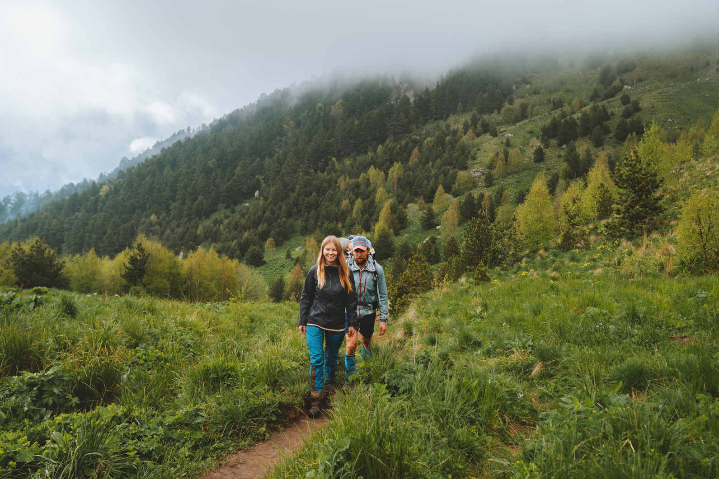
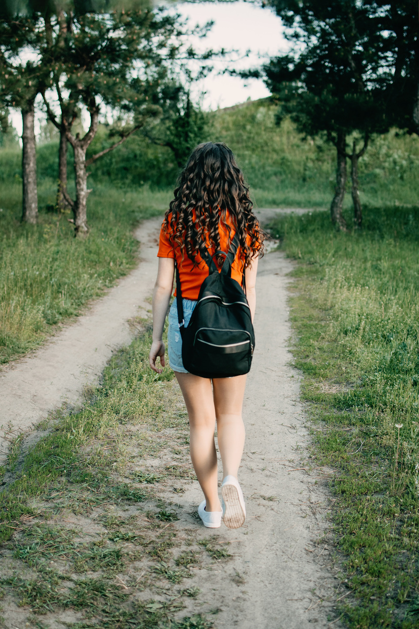
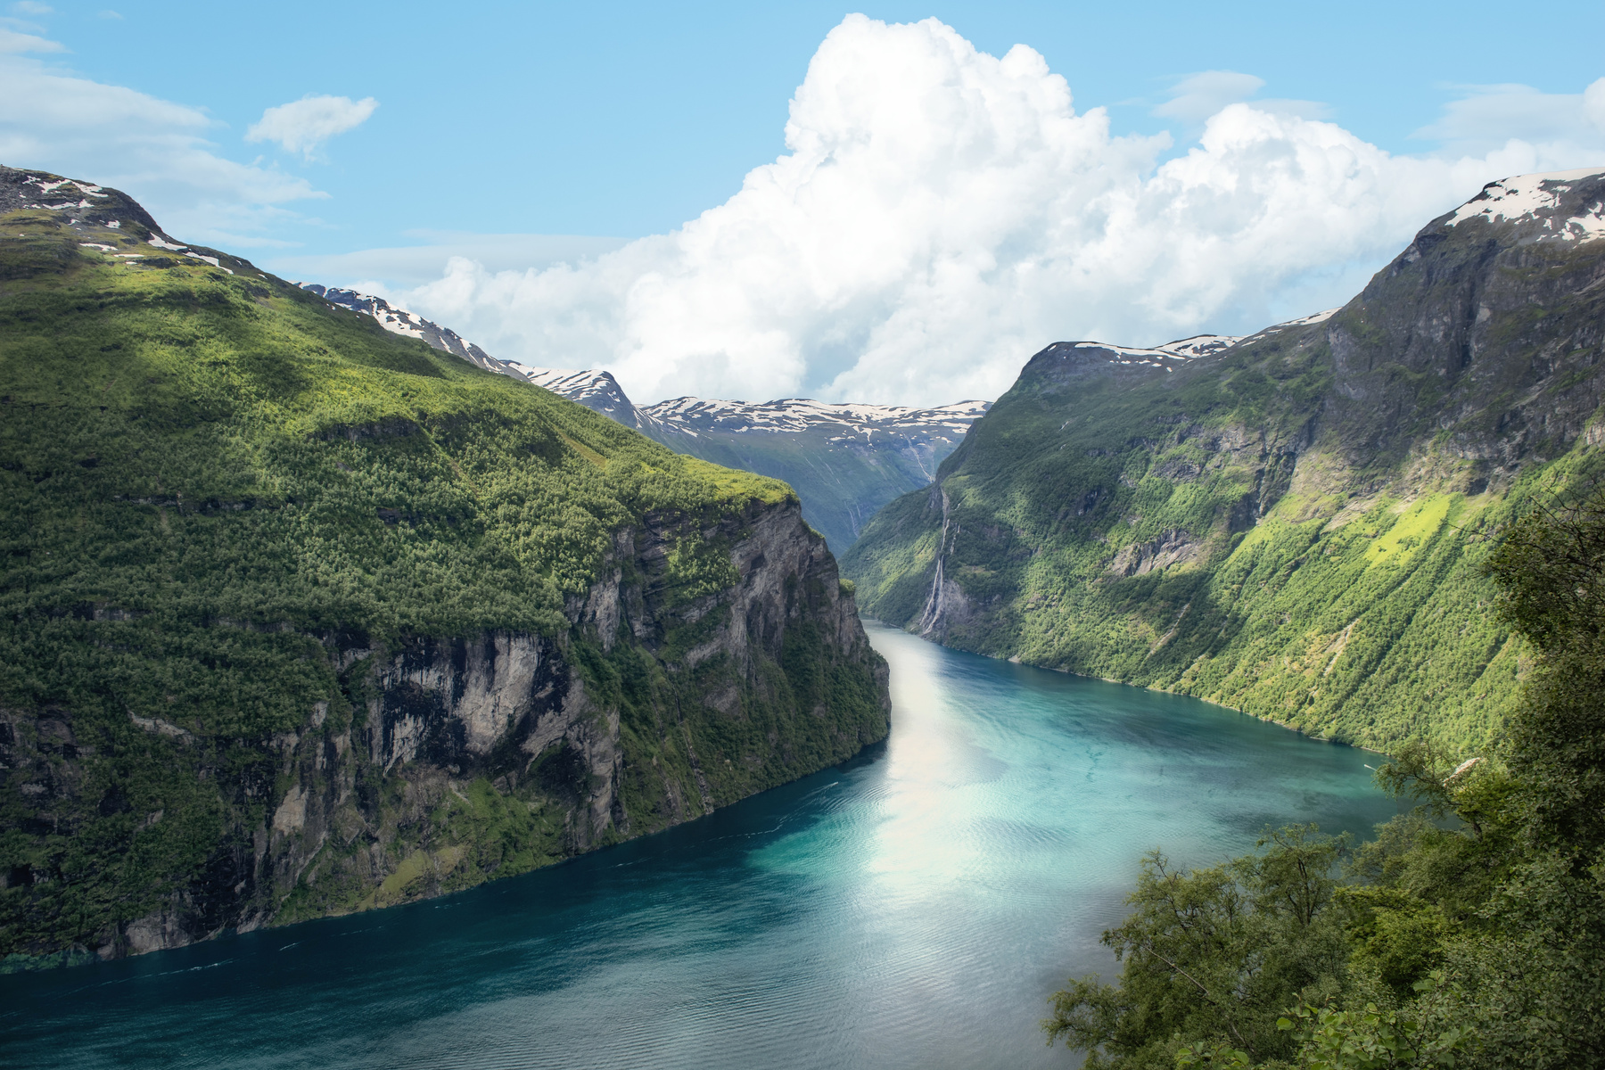
TURISMO RURAL Y DE NATURALEZA
SOSTENIBLE
CARACTERÍSTICAS:
  Es el que se desarrolla en el entorno rural (municipios de menos de 30.000 habitantes y densidad inferior a 100 hab/km2)
  Se busca el contacto con el medio natural y sus recursos.
  Se identifica como un tipo de turismo “sostenible” y de bajo impacto.
  Se promueve la conservación y el mantenimiento de los recursos del lugar.
BAJO IMPACTO
NATURALEZA

Slide 3
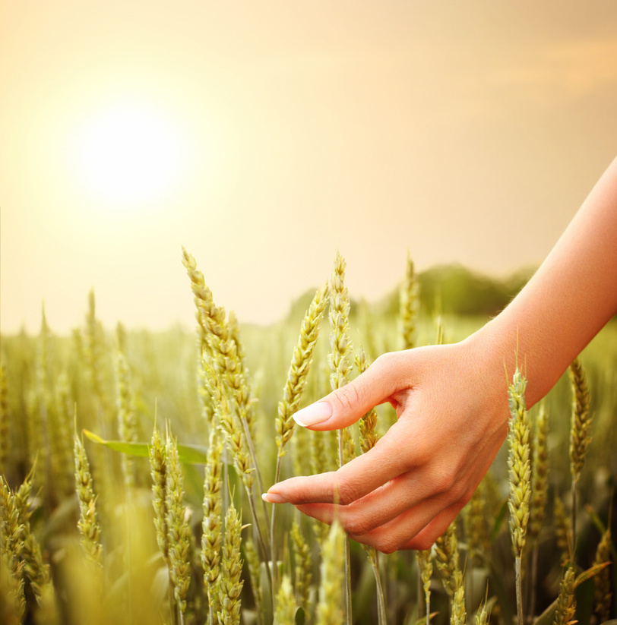

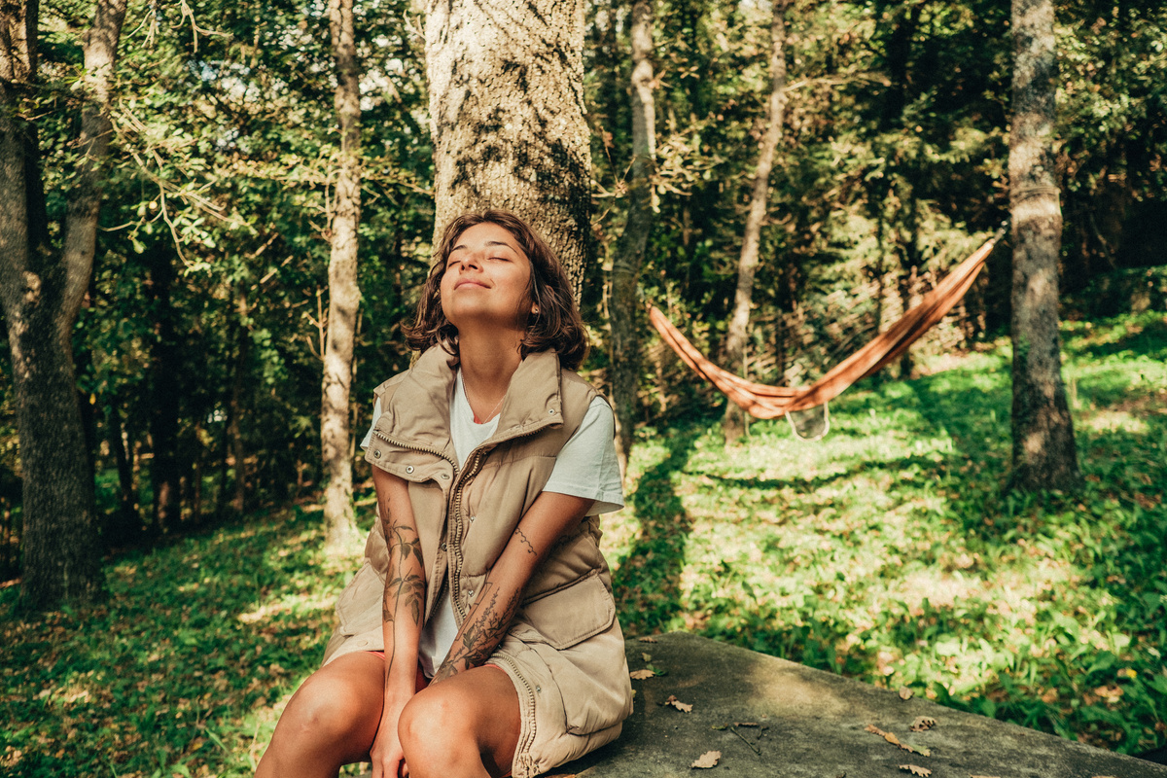
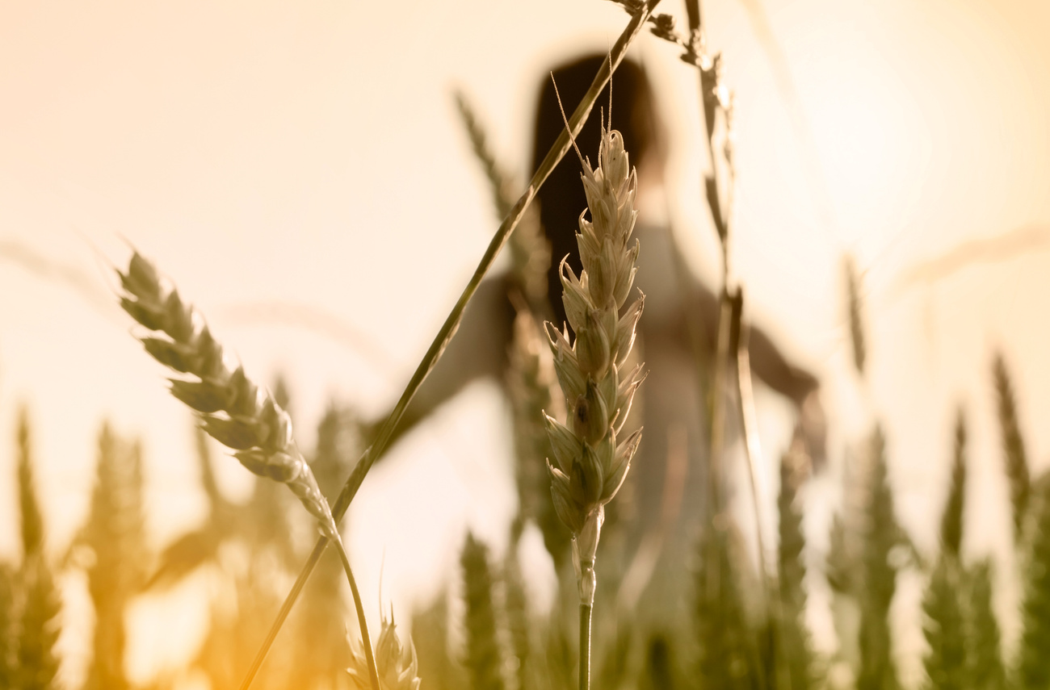
BENEFICIOS DEL CONTACTO CON LA NATURALEZA
BIENESTAR MENTAL Y EMOCIONAL
SALUD FÍSICA
REDUCE EL ESTRÉS
AUMENTA LA CONCENTRACIÓN
REFUERZA EL SISTEMA INMUNOLÓGICO
AUMENTA LA AUTOESTIMA
CONTRIBUYE A MEJORAR LA VISTA
FAVORECE EL DESCANSO
OXIGENA EL ORGANISMO
ESTIMULA LA CURIOSIDAD Y CREATIVIDAD

Slide 4
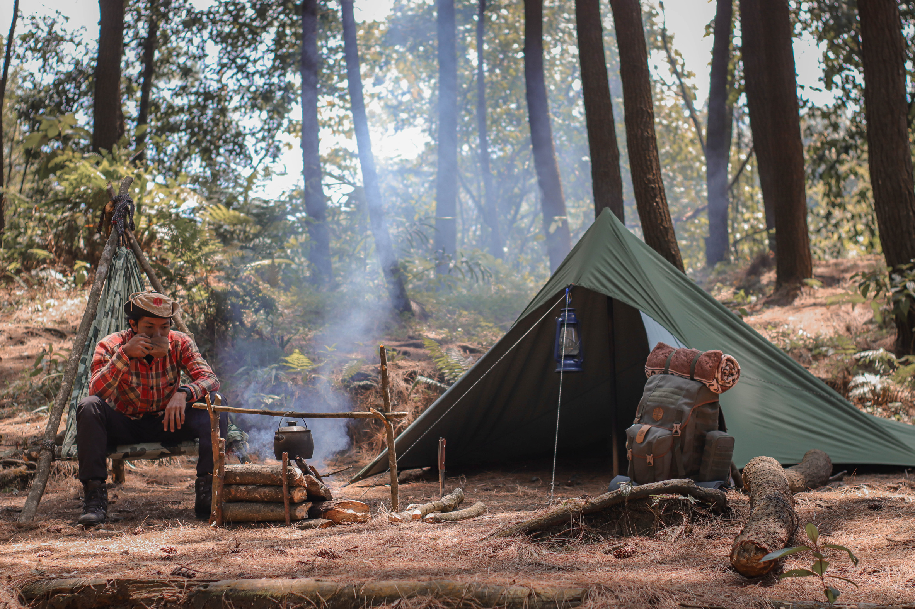

OPORTUNIDADES
EL TURISMO RURAL, SOSTENIBLE O ECOTURISMO HA EXPERIMENTADO UN GRAN DESARROLLO EN LA ACTUALIDAD DEBIDO AL INTERÉS DEL VISITANTE POR ESTAR EN CONTACTO CON EL ENTORNO NATURAL, Y DISFRUTAR DE EXPERIENCIAS VINCULADAS CON EL MEDIO RURAL
IMPULSO DE LA ECONOMÍA LOCAL
DESARROLLO SOCIOECONÓMICO
CONEXIÓN CON LA NATURALEZA
CONSERVACIÓN DEL PATRIMONIO
PROTECCIÓN
DESARROLLO DE PROYECTOS DE INVESTIGACIÓN

Slide 5
RIESGOS
EL TURISMO RURAL HA EXPERIMENTADO UN GRAN DESARROLLO EN LA ACTUALIDAD DEBIDO AL INTERÉS DEL VISITANTE POR ESTAR EN CONTACTO CON EL ENTORNO NATURAL, Y DISFRUTAR DE EXPERIENCIAS VINCULADAS CON EL MEDIO RURAL
DESAPARICIÓN DE OTROS SECTORES ECONÓMICOS
PESO DESMESURADO DEL SECTOR SERVICIOS
MASIFICACIÓN
DESTRUCCIÓN DE RECURSOS NATURALES
IRRESPONSABILIDAD EN ESPACIOS DE ESPECIAL FRAGILIDAD
ACTIVIDADES NO REGULADAS

Slide 6


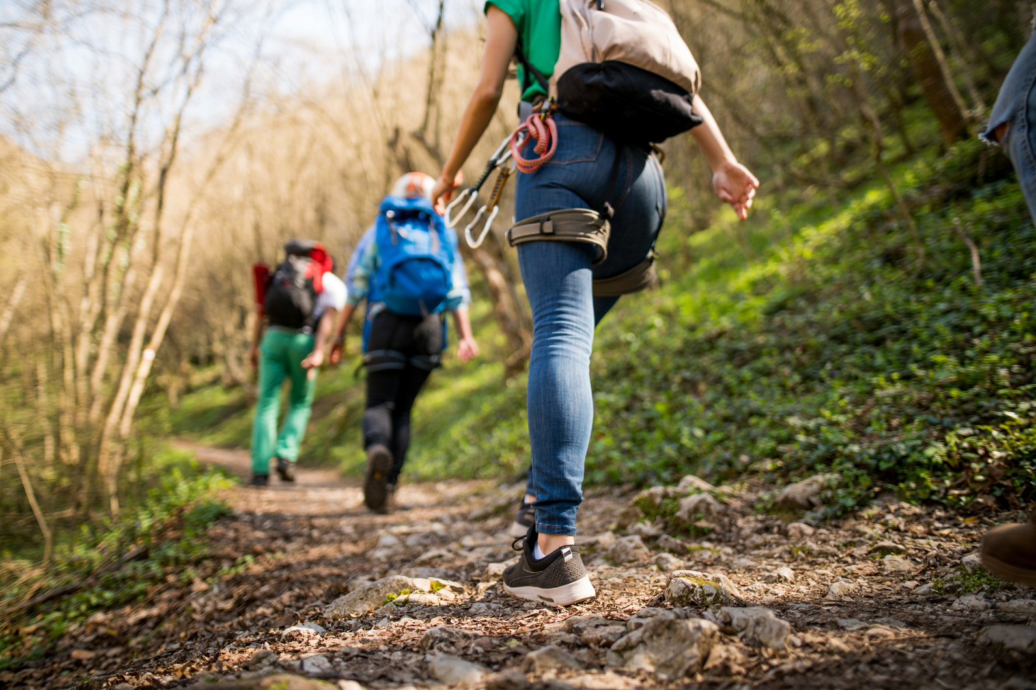
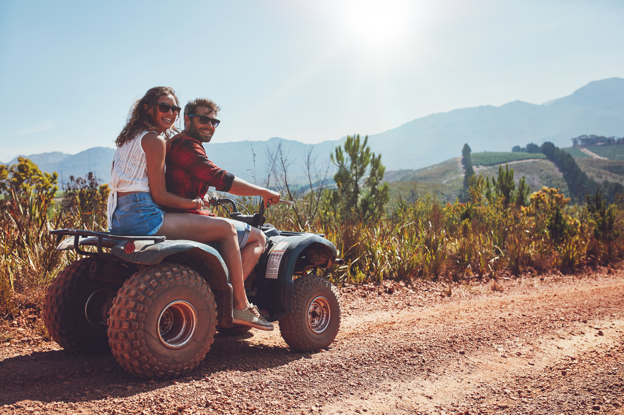
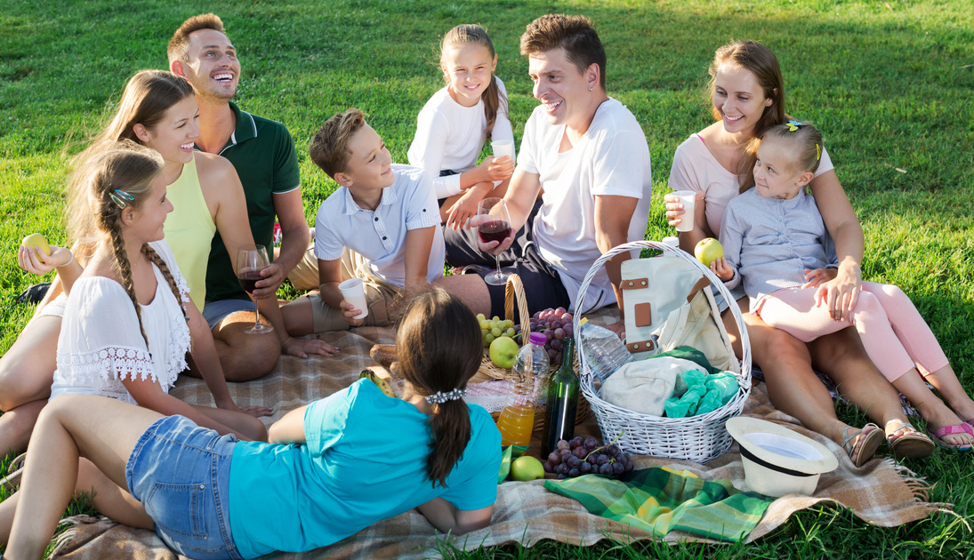
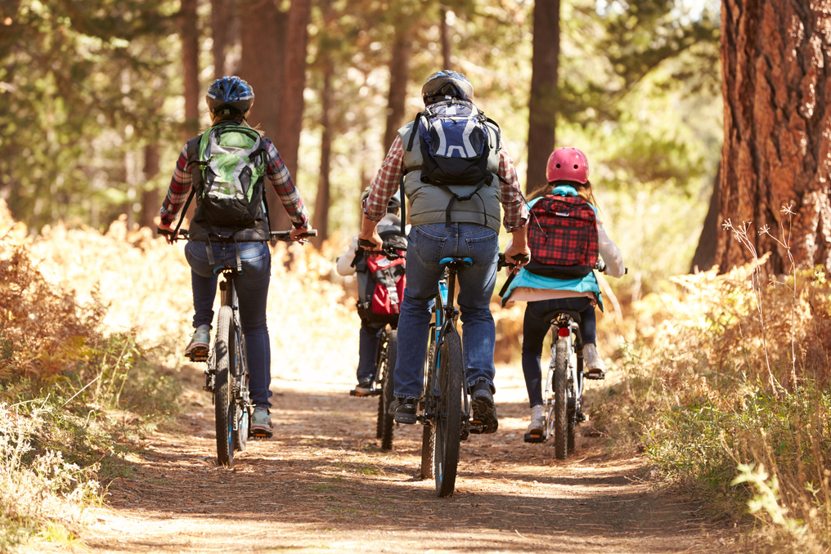
ACTIVIDADES RECREATIVAS, TURISMO ACTIVO Y ECOTURISMO
TODA PRESENCIA HUMANA EN EL ENTORNO NATURAL GENERA UN IMPACTO SOBRE EL MEDIO AMBIENTE, QUE PODRÁ SER ESCASO O CAUSAR DAÑOS QUE PUEDEN LLEGAR A SER IRREVERSIBLES, DEPENDIENDO DE:
LA INTENSIDAD DEL USO
LA ACTIVIDAD REALIZADA
LUGAR DONDE SE DESARROLLA
  Actividades con fines educativos
  Observación de ecosistemas
  Senderismo
  Ciclismo
  Carreras de montaña
  Rutas en todoterreno/quads/otros
  Escalada
  Barranquismo
  Acampada
  Baño
  Recogida de setas
  Picnic
  Caza/Pesca
  Barbacoas y botellones
DECRETO /2020 SE REGULA EL ECOTURISMO Y TURISMO ACTIVO EN CASTILLA-LA MANCHA
DECRETO 63/2006 DEL USO RECREATIVO, LA ACAMPADA Y LA CIRCULACIÓN DE LOS VEHÍCULOS A MOTOR EN EL MEDIO NATURAL

Slide 7
INFORMACIÓN SOBRE EL BUEN USO DEL MEDIO NATURAL
Ofrecer herramientas de información y de consulta, tanto para el visitante como para el oriundo, con el fin de que estas actividades se realicen respetando el entorno.
CONCIENCIACIÓN Y SENSIBILIZACIÓN
  Arrancar, dañar plantas
  Molestar a la fauna
  Vertido/abandono de residuos
  Recoger o dañar elementos geomorfológicos
  No respetar cercados
  Desatenderindicaciones de agentes medioambientales
  Circulación a motor campo a través
  Fumar en zonas de monte
  Encender fuego
  Práctica de ciertos deportes en áreas no autorizadas
  Uso de dispositivos sonoros o luminosos
  Uso dde drones sin autorización

Slide 8

RUTAS POR ESPACIOS NATURALES
Actividad que, a pesar de ser considerada de bajo impacto, no está exenta de riesgos para el entorno.
Se debe promover en conexión con las necesidades ligadas a la calidad de vida de los habitantes, la protección del medioambiente y del patrimonio cultural.
OPORTUNIDAD IMPACTO
  RECUPERAR RUTAS DE CAMINOS PERDIDAS
  ACTIVIDAD PARA VECINOS/AS Y VISITANTES
  GENERACIÓN DE TURISMO SOSTENIBLE
  PÉRDIDA DE VEGETACIÓN
  ABANDONO DE RESIDUOS
  ALTERACIÓN DE LA FAUNA Y OTROS ELEMENTOS NATURALES

Slide 9
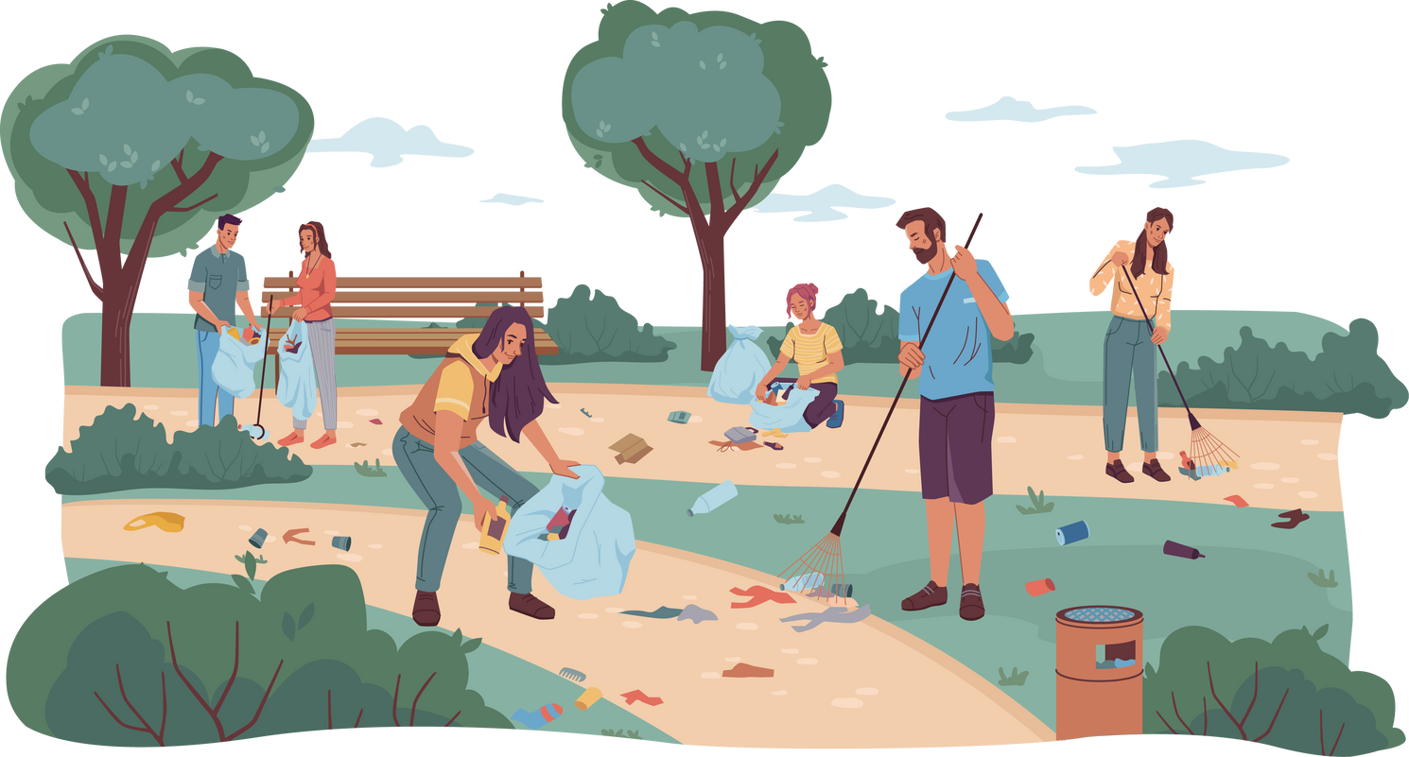
IMPACTOS DEL USO PÚBLICO DEL MEDIO NATURAL: RESIDUOS
BASURALEZA
TÉRMINO ACUÑADO POR EL PROYECTO LIBERA EN 2018
  Entre los residuos arrojados al agua destaca la presencia de los plásticos y sus derivados, que pueden ser ingeridos por animales acuáticos provocando su muerte o reteniendo estos residuos en su organismo y transmitiéndolos a la cadena trófica.
  Impacto visual negativo.
  Pueden favorecer los incendios forestales: cigarros mal apagados, vidrios, aumento de la propagación por presencia de plásticos.
  Alteración de los ecosistemas que puede provocar migraciones de algunas especies.
RESIDUOS GENERADOS POR EL SER HUMANO Y QUE SON ABANDONADOS EN LA NATURALEZA, ALTERANDO EL EQUILIBRIO DE LOS ECOSISTEMAS Y DE TODA LA VIDA QUE ESTOS ALBERGAN, TANTO ANIMAL COMO VEGETAL.

Slide 10

BASURALEZA: ALGUNOS DATOS
Según los datos obtenidos por el proyecto Libera, las colillas son el residuo más frecuente encontrado en entornos naturales.
“UNA SOLA COLILLA DESECHADA PUEDE CONTAMINAR HASTA 50 LITROS DE AGUA DULCE O 10 DE SALADA”
8,4 TN DE BASURA RECOGIDA
2,3 TN DE BASURA RECOGIDA
5.515 VOLUNTARIOS
346 ACCIONES
6.817 VOLUNTARIOS
398 ACCIONES
2021
2022
BASURA RECOGIDA POR CAMPOS, MONTES Y BOSQUES

Slide 11

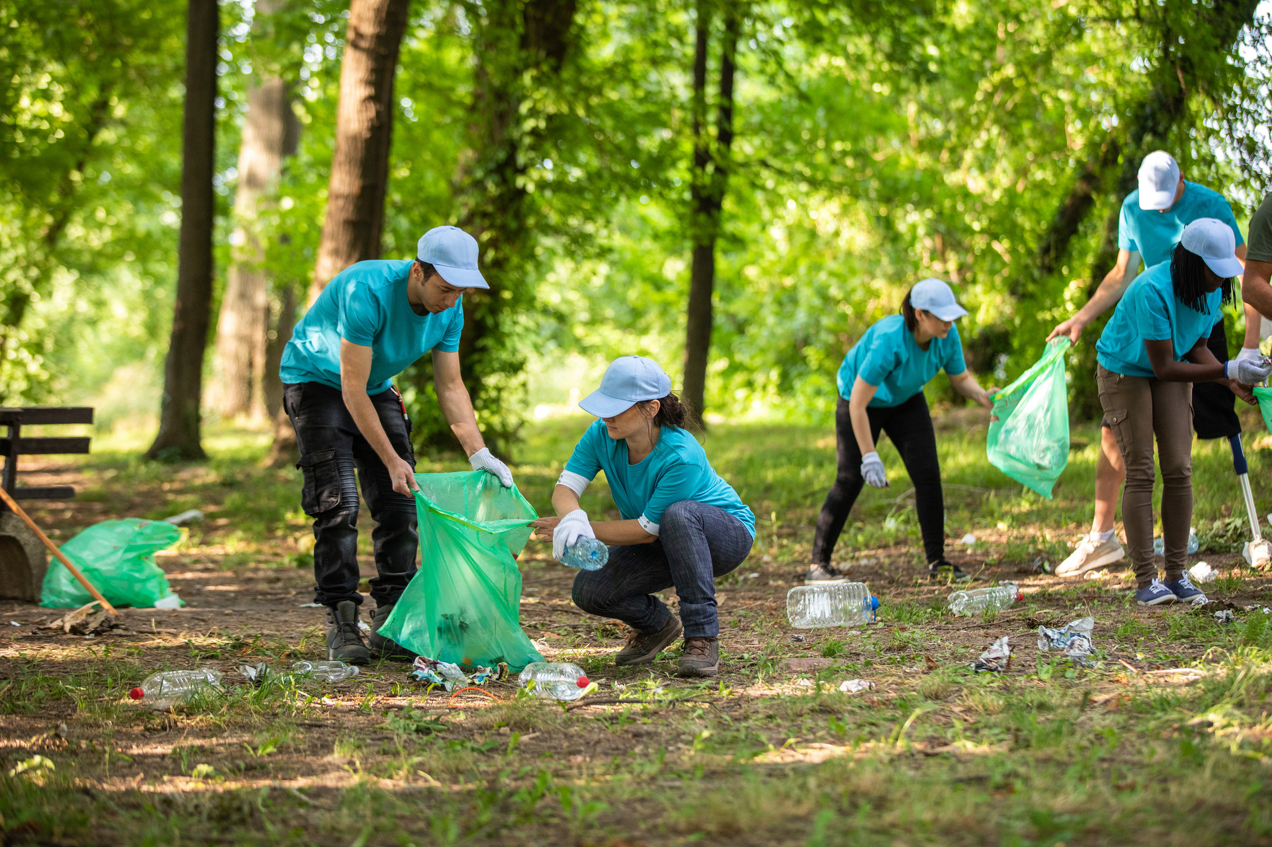

PREVENCIÓN DE LOS IMPACTOS EN EL MEDIO NATURAL
EDUCACIÓN AMBIENTAL
Proceso que permite a las personas investigar sobre temáticas ambientales, involucrarse en la resolución de problemas y tomar medidas para mejorar el medio ambiente. Se alcanza un entendimiento más profundo y se ofrecen las herramientas para tomar decisiones informadas y responsables.
Mostrar la realidad de como nuestros acciones y residuos dañan los ecosistemas
Dar pautas para un comportamiento responsable con nuestro entorno

Slide 12

¿QUÉ PUEDE HACER UNA ENTIDAD LOCAL PARA MEJORAR EL USO DE SUS ESPACIOS NATURALES?
Es importante conocer los recursos de los que se dispone (Junta, Diputaciones): asesoramiento, ayudas, etc.
Se promueve la participación de toda la ciudadanía, de forma que se involucren en la toma de decisiones
PUESTA EN MARCHA
DIAGNÓSTICO
PARTICIPACIÓN
Al mismo tiempo que se realiza este diagnóstico, se toman decisiones y se va llegando a acuerdos con el compromiso de ponerlos en marcha
USO DE RECURSOS DE LAS ADMINISTRACIONES
De forma sencilla, analizamos los problemas existentes y los intereses de determinados sectores de la población

Slide 13
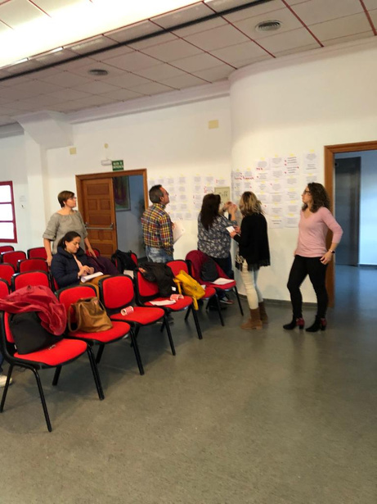
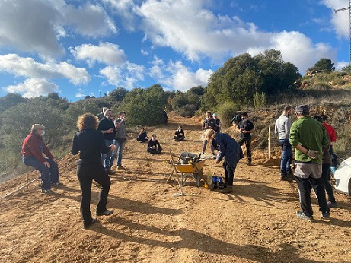
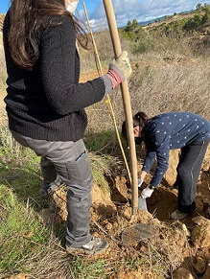
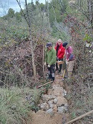
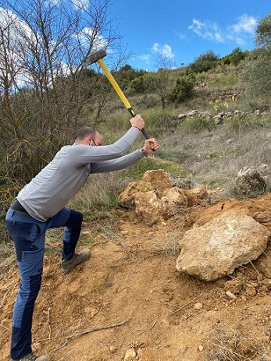
EJEMPLO: VOLUNTARIADO AMBIENTAL EN VILLAMALEA (ALBACETE)
DIAGNÓSTICO
Se convoca una reunión dirigida a toda la población del municipio, donde los/as participantes exponen las necesidades que consideran que deben ser prioritarias en su muncipio con respecto al tema propuesto.
PARTICIPACIÓN
Se lleva a cabo una captación de voluntarios/as mediante la difusión de las actuaciones a realizar
PUESTA EN MARCHA
Una vez formado el voluntariado, se pasa a la ejecución de las actuaciones decididas: adecuar accesos, reforestación con plantas autóctonas, señalización de senderos.

Slide 14
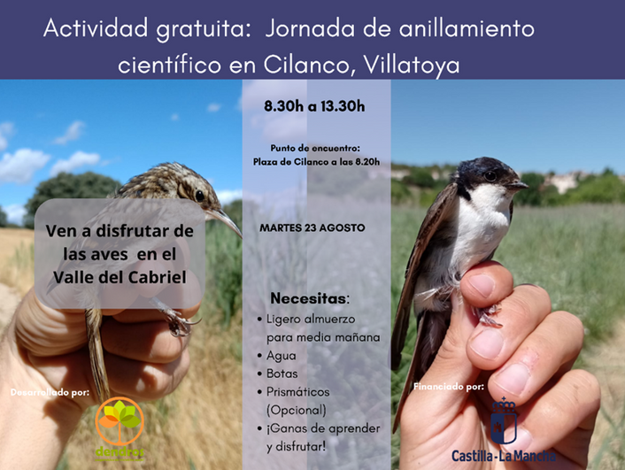

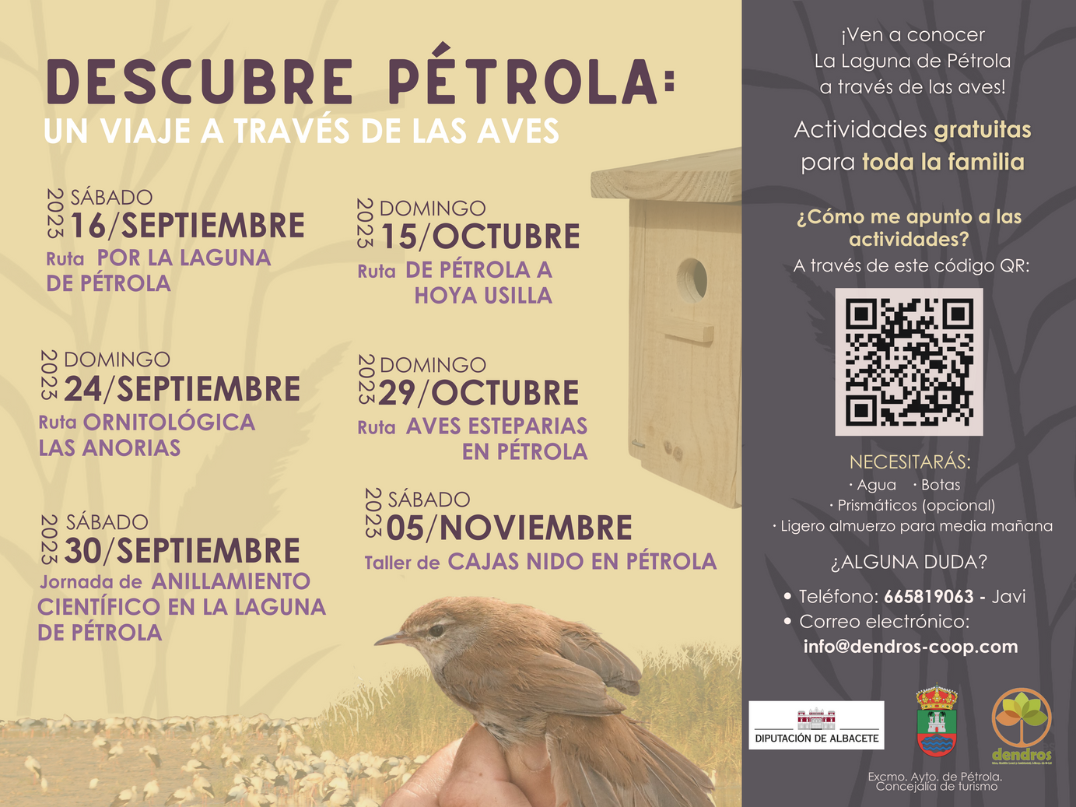

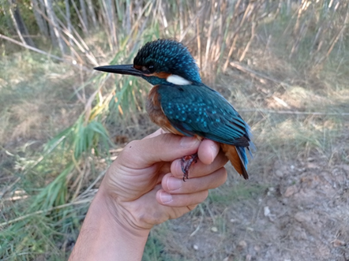
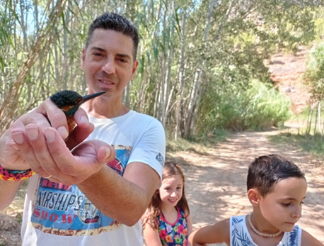
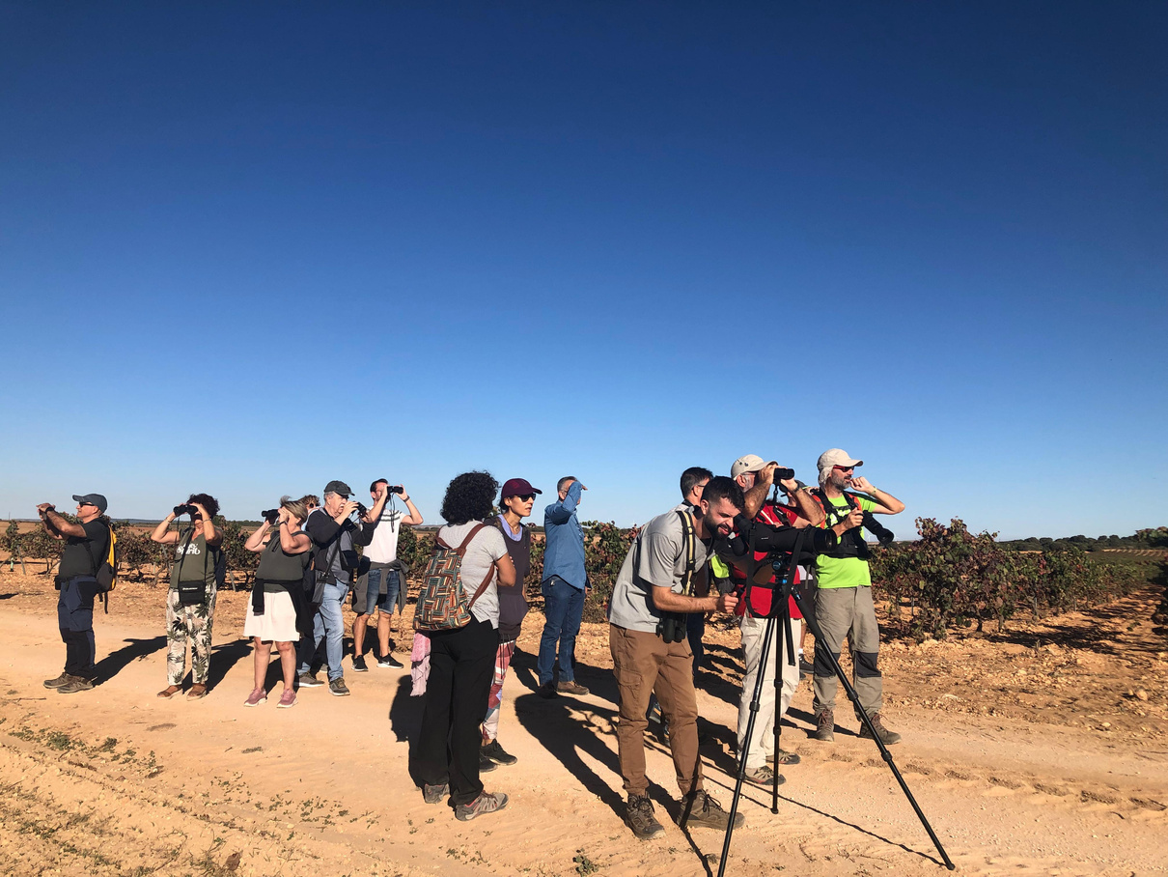

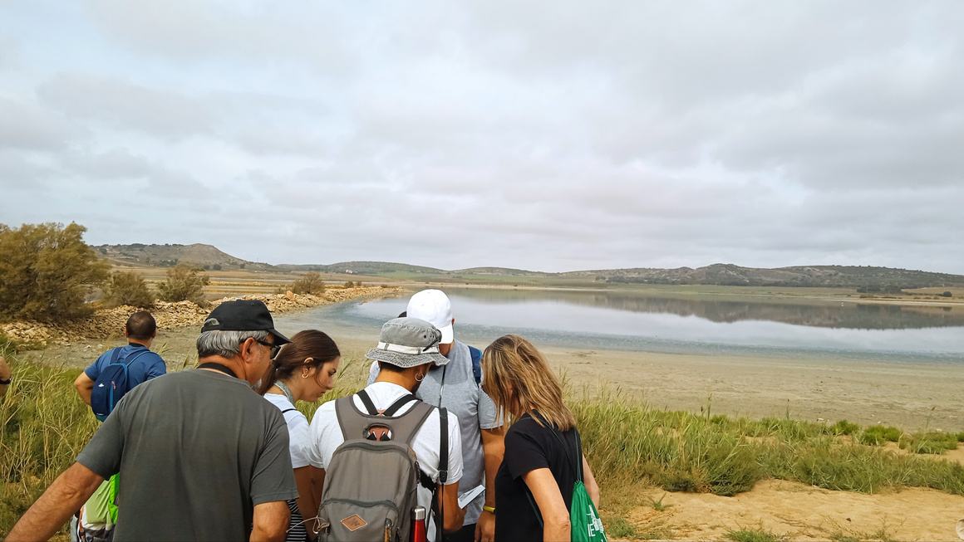
EJEMPLO DE ECOTURISMO: ANILLAMIENTO CIENTÍFICO EN VILLATOYA
EJEMPLO DE ECOTURISMO: DESCUBRE PÉTROLA A TRAVÉS DE LAS AVES
TURISMO ORNITOLÓGICO
Puede hibridarse ofertando recursos locales: catas en bodegas, queserías, elementos patrimoniales

Slide 15

EQUIPAMIENTOS DE EDUCACIÓN AMBIENTAL
RED DE EQUIPAMIENTOS PARA LA EDUCACIÓN AMBIENTAL DE CASTILLA-LA MANCHA
Se crea por el Decreto 26/2007, de 3 de abril, en cumplimiento de los principios señalados en el Plan Regional de Educación Ambiental, con el objetivo de establecer una acción coordinada que garantice la consecución de una oferta y una calidad educativa homogénea que permita alcanzar los objetivos marcados en el citado Plan.
  Centros provinciales de educación ambiental
  Centros de Naturaleza
  Centros de Interpretación en los espacios naturales protegidos
  Aulas de educación ambiental
  Centros de Actividades Específicas
  Itinerarios interpretativos

Slide 16
CONCLUSIONES
LA CONSERVACIÓN Y PROTECCIÓN DE LA NATURALIDAD DEL ENTORNO DEBE SER EL EJE CENTRAL A LA HORA DE DISEÑAR ACTIVIDADES RECREATIVAS O TURÍSTICAS
AJUSTAR LAS DEMANDAS DE LA POBLACIÓN URBANA Y LAS NECESIDADES Y ASPIRACIONES DE LA POBLACIÓN LOCAL GARANTIZANDO LA CONSERVACIÓN DEL PATRIMONIO NATURAL Y CULTURAL DE LAS GENERACIONES
REALIZAR UN DIAGNÓSTICO PREVIO A LA IMPLANTACIÓN DE CUALQUIER ACTIVIDAD PARA CONOCER LA NECESIDAD
TODO ESPACIO NATURAL CON USO RECREATIVO LLEVA ASOCIADO UN IMPACTO POR LO QUE SE DEBEN FIJAR UNOS LÍMITES PARA NO SOBREPASAR LA CAPACIDAD DE CARGA ADMISIBLE

Slide 17



GRACIAS

